Slide 1
こころが苦しくなったときの
対応を知ろう

Slide 2

「心が苦しいとき」は誰でもあること
◆この歌を知っていますか？
（思春期の悩みを歌った歌詞を載せる。
「心理的視野狭窄」につながるような
歌詞を選択する。）

Slide 3
「心が苦しいとき」は誰でもあること
負けそう
消えてしまいそう
泣きそう
不安
心理的視野狭窄
無価値
永遠に続く悩み
孤立
絶望

Slide 4
「心が苦しいとき」は誰でもあること
心の働き
心理的
視野狭窄
＝
＝
見える範囲が狭くなる

Slide 5
1
2
3

Slide 6


Slide 7
答え

Slide 8
フライド ポテト

Slide 9
1
2
3

Slide 10
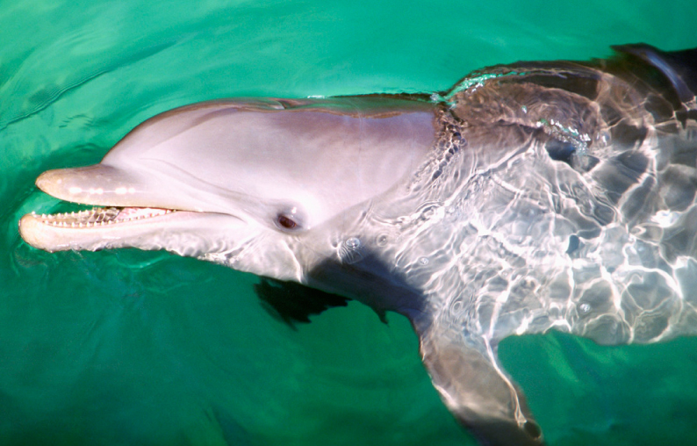

Slide 11
答え

Slide 12
イルカ

Slide 13
1
2
3

Slide 14

ダンススクール
メンバー募集！
参加費無料！入会用紙に、氏名・連絡先・参加理由を明記の上、申込をしてください。

Slide 15
答え

Slide 16
ダンススクール
メンバー募集！
参加費無料！入会用紙に、氏名・連絡先・参加理由を明記の上、申込をしてください。
ダンススクール案内状

Slide 17
「心が苦しいとき」は誰でもあること
心理的視野狭窄＝悩みが長く続くと、普段考えられることが考えられなくなり、解決策も見えなくなる状態
絶望
消えたい
話し合い
うつ
相談
不安
趣味
寝られない
怒り

Slide 18
「心が苦しくなったとき」の対応
◆聞き合うロールプレイをしてみよう
【場面】休みがちだった友だちがボーッと座っている
→「もう何もかも嫌。消えてしまいたい。」
① 厳しく説教・叱り続ける
② 熱心に励まし続ける
③ 理解しようと同じ言葉をつぶやく

Slide 19
「心が苦しくなったとき」の対応
◆心の中の悩みを打ち明けやすい
聞き方とは…
● うなずく ● 寄り添って
● 相手の目を見て ● 否定せずに
● 相手の思いを「繰り返す」
● 相談者の味方として
じっくり聞こう！

Slide 20
「心が苦しくなったとき」の対応
◆友人の「心の苦しさ」を聞いた後、
どうすれば良いだろうか？
●「消えてしまいたい」と悩む友人
→「誰にも言わないで」と言われたら？

Slide 21
「心が苦しいとき」は誰でもあること
心理的視野狭窄＝悩みが長く続くと、普段考えられることが考えられなくなり、解決策も見えなくなる状態
絶望
消えたい
話し合い
うつ
相談
不安
趣味
寝られない
怒り

Slide 22
「心が苦しくなったとき」の対応
◆友人の「心の苦しさ」を聞いた後、
どうすれば良いだろうか？
●「消えてしまいたい」と悩む友人
→「誰にも言わないで」と言われたら？
●考えた方法をとった場合の
【メリット】と【デメリット】を考えよう

Slide 23
「心が苦しくなったとき」の対応
◆「誰にも言わないで」
●誰もいない廊下でこけてしまった話
秘密を守れるのはかっこいい！
でも…
判断する力
●いのちのＳＯＳ？
自分で解決できないかも…
気づいて、寄り添い、大人につなげよう

Slide 24
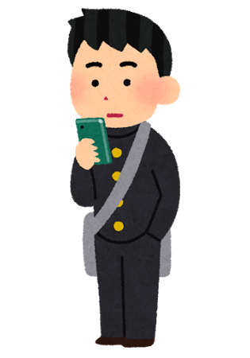
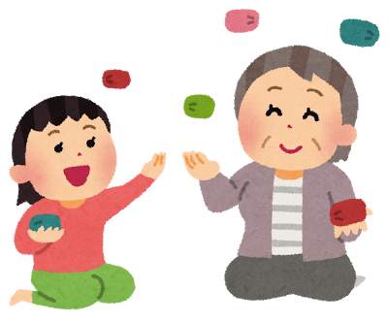

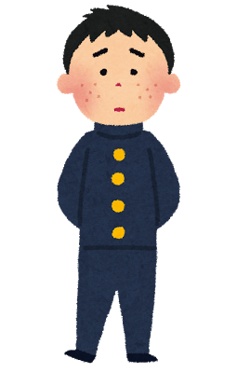

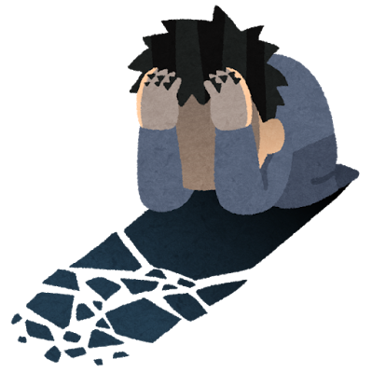
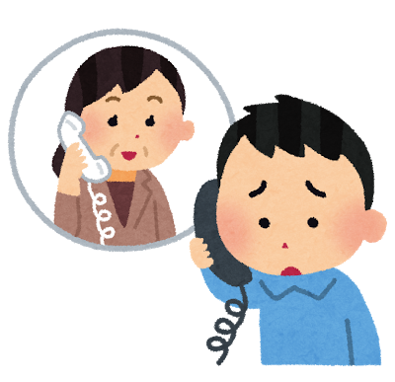
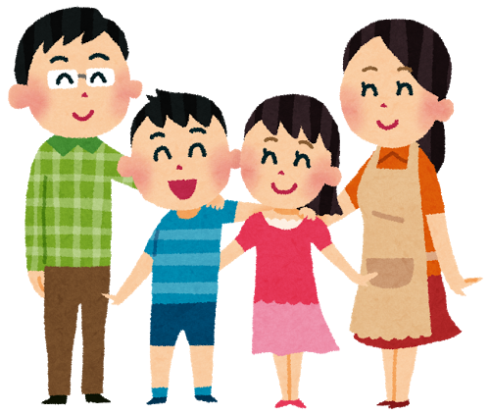
「自分にできること」を考えよう

Slide 25
「自分にできること」を考えよう

Slide 26
「自分にできること」を考えよう
◆１人で悩まないで！
●ひょうごっ子悩み相談
●兵庫県いのちと心のサポートダイヤル
●兵庫県警察少年相談室
●子どもの人権１１０番
●２４時間子供ＳＯＳダイヤル
●各市町村設置の相談機関 など
【生徒の状況に合わせて変更してください】
自分も友人も信頼できる大人につなげよう

Slide 27
こころが苦しくなったときの
対応を知ろう

